Slide 1
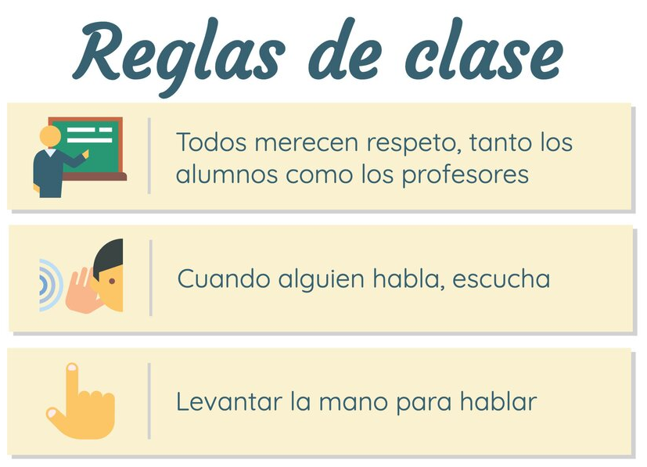

Slide 2

CURSO: BASE DE DATOS II
PRIMERA UNIDAD DE APRENDIZAJE 1: Bases de Datos Relacionales
SESIÓN N° 5: SEMANAS 9 Y 10
Oracle:
Estructura de funcionamiento
Creación de Bases de Datos y Tablas
DOCENTES DE UTP
SISTEMAS

Slide 3


Motivación para el aprendizaje
Lo que debemos tener en cuenta
5 minutos

Slide 4

https://www.youtube.com/watch?v=1NQiEnJXntA

Slide 5
Recordando los aprendizajes
¿Qué vimos en la sesión anterior?

Slide 6
Recordando los aprendizajes
3.¿Cuál de las siguientes características de Oracle Database se enfoca en la protección de datos mediante el cifrado y controles de acceso?
A) Soporte para JSON y XML
B) Seguridad
C) Integración y Ecosistema
4.¿Qué permite la integración de Oracle Database con otros productos de Oracle y tecnologías de terceros?
A) Innovación y Actualizaciones
B) Administración de Datos
C) Integración y Ecosistema
5. ¿Qué ofrece Oracle Cloud Infrastructure (OCI) además de servicios de computación y almacenamiento?
A) Seguridad y soporte para arquitecturas en la nube y on-premises
B) Capacidad de gestión de grandes volúmenes de transacciones
C) Soporte para datos espaciales y gráficos
Introducción a las características de Oracle
¿ Cuál es una de las características clave que permite a Oracle Database manejar grandes volúmenes de datos y altas cargas de trabajo?
A) Seguridad Integrada
B) Rendimiento y Escalabilidad
C) Soporte para Múltiples Modelos de Datos
2.¿Qué característica de Oracle Database proporciona alta disponibilidad y balanceo de carga mediante la distribución de la carga de trabajo en múltiples servidores?
A) Oracle RAC (Real Application Clusters)
B) Oracle Data Guard
C) Oracle GoldenGate

Slide 7
Recordando los aprendizajes
Pregunta 3
¿Cuál de las siguientes características de Oracle Database se enfoca en la protección de datos mediante el cifrado y controles de acceso?
A) Soporte para JSON y XML
B) Seguridad
C) Integración y Ecosistema
Respuesta: B) Seguridad
Pregunta 4
¿Qué permite la integración de Oracle Database con otros productos de Oracle y tecnologías de terceros?
A) Innovación y Actualizaciones
B) Administración de Datos
C) Integración y Ecosistema
Respuesta: C) Integración y Ecosistema
Pregunta 5
¿Qué ofrece Oracle Cloud Infrastructure (OCI) además de servicios de computación y almacenamiento?
A) Seguridad y soporte para arquitecturas en la nube y on-premises
B) Capacidad de gestión de grandes volúmenes de transacciones
C) Soporte para datos espaciales y gráficos
Respuesta: A) Seguridad y soporte para arquitecturas en la nube y on-premises
Introducción a las características de Oracle - Respuestas
¿ Cuál es una de las características clave que permite a Oracle Database manejar grandes volúmenes de datos y altas cargas de trabajo?
Seguridad Integrada
Rendimiento y Escalabilidad
Soporte para Múltiples Modelos de Datos
Respuesta: B) Rendimiento y Escalabilidad
2.¿Qué característica de Oracle Database proporciona alta disponibilidad y balanceo de carga mediante la distribución de la carga de trabajo en múltiples servidores?
A) Oracle RAC (Real Application Clusters)
B) Oracle Data Guard
C) Oracle GoldenGate
Respuesta: A) Oracle RAC (Real Application Clusters)

Slide 8

Logro de la sesión
Al finalizar la unidad el participante comprende los fundamentos y uso de otras bases de datos relacionales.

Slide 9

Importancia de la sesión
Comprender la estructura de funcionamiento de Oracle - la creación de bases de datos y tablas es fundamental para cualquier profesional que trabaje con gestión de datos y desarrollo de software.
En el ámbito profesional, estas competencias son cruciales para desarrollar aplicaciones robustas, escalar soluciones y asegurar que los datos se gestionen de manera segura y efectiva.

Slide 10
Temario
¡Que no se te escape nada de tu clase!:
SESIÓN N° 2:
Oracle:
Estructura de funcionamiento
Creación de Bases de Datos y Tablas

Slide 11

Fiabilidad y cumplimiento de normas
Alta Disponibilidad:
Oracle Real Application Clusters (RAC): Permite que una base de datos funcione en múltiples servidores simultáneamente, proporcionando alta disponibilidad y escalabilidad. Si un servidor falla, las operaciones continúan sin interrupciones.
Oracle Data Guard: Proporciona protección ante desastres y alta disponibilidad mediante la creación y el mantenimiento de bases de datos en espera (standby), que pueden asumir el control en caso de falla de la base de datos primaria.
Recuperación ante Desastres:
Flashback Technology: Permite a los administradores retroceder el estado de la base de datos a un punto anterior en el tiempo, facilitando la recuperación ante errores lógicos y problemas de corrupción de datos.
RMAN (Recovery Manager): Una herramienta integral para la copia de seguridad y recuperación de bases de datos Oracle, que permite realizar backups incrementales y completos, así como restauraciones detalladas.

Slide 12
Archivos de datos/Estructura del directorio de datos
En Oracle Database, los archivos de datos y la estructura del directorio de datos son esenciales para la organización y el almacenamiento de la información. Aquí te explico los conceptos clave relacionados con los archivos de datos y la estructura del directorio de datos en Oracle:
Archivos de Datos en Oracle
Archivos de Datos (Datafiles):
Definición: Los archivos de datos son archivos físicos en el sistema de archivos del servidor donde se almacenan los datos de la base de datos Oracle. Cada archivo de datos está asociado con una tabla espacial (tablespace) en la base de datos.
Extensiones: Normalmente tienen la extensión .dbf.
Ubicación: La ubicación de los archivos de datos puede ser especificada durante la creación de la base de datos o cuando se agrega un nuevo tablespace.
Tipos de Archivos de Datos:
Archivos de Datos de Tablas: Contienen datos de las tablas y los índices.
Archivos de Datos Temporales: Usados para operaciones temporales como la ordenación y la creación de índices. Generalmente se encuentran en tablespaces temporales.
Archivos de Datos de Redo Log: Almacenan registros de redo log, que son cruciales para la recuperación de datos en caso de fallo.

Slide 13
Funciones de Oracle
Oracle Database ofrece una amplia variedad de funciones integradas que facilitan la gestión de datos, la manipulación y el análisis de información. Estas funciones se dividen en varias categorías, incluyendo funciones de cadena, funciones de fecha y hora, funciones matemáticas, y funciones de agregación. A continuación, se describen algunas de las funciones más comunes en Oracle Database:
Funciones de Cadena
CONCAT: Une dos cadenas de texto.
sql
Copiar código
SELECT CONCAT('Hola', ' Mundo') FROM dual;
SUBSTR: Extrae una subcadena de una cadena.
sql
Copiar código
SELECT SUBSTR('Oracle Database', 1, 6) FROM dual; -- Devuelve 'Oracle'

Slide 14
¿Cómo funciona Oracle?
Oracle Database funciona como un sistema de gestión de bases de datos relacionales (RDBMS), proporcionando una plataforma robusta y escalable para almacenar, gestionar y recuperar datos. Aquí te explico cómo funciona a nivel general:
1. Arquitectura de Oracle Database
1.1. Instancia y Base de Datos:
Instancia: La instancia de Oracle Database es la combinación de la memoria y los procesos que gestionan el acceso a la base de datos. Incluye la memoria compartida (SGA, System Global Area) y los procesos de fondo.
SGA (System Global Area): Área de memoria compartida que contiene información como los buffers de datos y los cachés de la base de datos.
Proceso de Fondo: Procesos como el DBWn (Database Writer), LGWR (Log Writer), y PMON (Process Monitor) que realizan tareas de mantenimiento y gestión.
Base de Datos: Es el conjunto de archivos físicos donde se almacenan los datos. Incluye:
Archivos de Datos: Almacenan los datos reales de las tablas y los índices.
Archivos de Control: Mantienen la estructura de la base de datos y su estado actual.
Archivos de Redo Log: Registran todas las transacciones realizadas para la recuperación ante fallos.
1.2. Componentes Clave:
Tablespaces: Un tablespace es una unidad lógica de almacenamiento que agrupa uno o más archivos de datos. Cada tablespace contiene datos de usuario, índices y otros objetos.
Schemas: Un esquema es un conjunto de objetos de base de datos (tablas, vistas, índices) que pertenecen a un usuario específico.

Slide 15
¿Qué es el Afinamiento de Bases de Datos Oracle?
El Afinamiento o tuning de Bases de Datos Oracle (Performance Tuning de Base de Datos Oracle) es el proceso de cambiar la configuración de la base de datos en un esfuerzo por obtener un mejor rendimiento de ésta. Esto requiere una comprensión profunda de la arquitectura y de cómo funciona el motor de la base de datos, qué hace cada parámetro de configuración y qué valores deben usarse.
Ajustar el rendimiento de Oracle no es similar a ajustar otras bases de datos, como por ejemplo Oracle. Esto se debe a que, con Oracle, puede activar cada esquema para una métrica de rendimiento diferente según el caso de uso, por ejemplo, escrituras o lecturas frecuentes.

Slide 16
Arquitectura Oracle
La arquitectura de Oracle Database está diseñada para proporcionar una plataforma robusta y eficiente para el almacenamiento, gestión y recuperación de datos. Aquí te presento una descripción detallada de su arquitectura:
1. Componentes Clave
1.1. Instancia de Oracle:
Definición: La instancia es un conjunto de procesos y memoria que gestionan el acceso a la base de datos. Cada instancia está asociada con una base de datos.
Componentes:
SGA (System Global Area): Área de memoria compartida que contiene datos y estructuras necesarios para la operación de la base de datos. Incluye:
Database Buffer Cache: Almacena bloques de datos leídos desde los archivos de datos.
Shared Pool: Almacena estructuras compartidas como el diccionario de datos y las declaraciones SQL.
Redo Log Buffer: Almacena registros de redo log antes de que se escriban en los archivos de redo log.
PGA (Program Global Area): Área de memoria privada que contiene datos y control de ejecución para procesos de usuario.
1.2. Base de Datos:
Definición: La base de datos es el conjunto de archivos físicos donde se almacenan los datos. Cada base de datos se asocia con una instancia.
Componentes:
Archivos de Datos: Contienen datos reales de las tablas e índices. Tienen una extensión .dbf.
Archivos de Control: Mantienen la estructura de la base de datos y su estado. Contienen información sobre los archivos de datos y redo log.
Archivos de Redo Log: Registran todas las transacciones realizadas en la base de datos para asegurar la recuperación ante fallos.
2. Estructura de la Base de Datos
2.1. Tablespaces:
Definición: Un tablespace es una unidad lógica de almacenamiento en la base de datos. Agrupa uno o más archivos de datos.
Tipos de Tablespaces:
Tablespace de Usuario: Almacena objetos de usuario como tablas e índices.
Tablespace Temporal: Utilizado para operaciones temporales como ordenaciones y agrupaciones.

Slide 17
Cómo ajustar el rendimiento de Oracle
Hay muchas formas de realizar un Tuning de bases de datos Oracle. Depende principalmente del caso de uso, por lo que es importante saber qué quiere lograr antes de comenzar. Hay varios parámetros de configuración que se pueden usar para realizar ajustes, algunos de los cuales analizaré en esta sección.

Slide 18
Diseño de base de datos
Podría decirse que el diseño de la base de datos es uno de los pasos más importantes para optimizar el rendimiento de cualquier base de datos, no solo de Oracle. Uno observa que en la práctica es una de las actividades que menos se hace, porque en general, los desarrolladores ignoran las claves de la arquitectura de RDBMS y los elementos que influyen en un buen rendimiento de BD. Indexar las columnas FKs, particionar, son acciones elementales que pueden mejorar mucho el rendimiento. Tener índices adecuados depende en gran medida del caso de uso y de las consultas que ejecutará con frecuencia. La idea aquí es filtrar la mayor cantidad de datos posible para que haya menos datos para cargar en memoria. Por lo tanto, debe crear índices en columnas que normalmente se utilizan como filtros (cláusula WHERE ) en las consultas ejecutadas con más frecuencia.

Slide 19
Ajuste de hardware
El hardware subyacente definitivamente tiene un papel que desempeñar en la optimización del rendimiento de Oracle. Los desarrolladores deben tener en cuenta la partición, indexación, configuración y capacidad del hardware de los datos al diseñar consultas. Aquí, veremos cuatro componentes de hardware principales y cómo afectan el rendimiento de Oracle.
CPU
La CPU juega un papel importante en el rendimiento de las consultas Oracle. Las operaciones y cálculos complejos, como agregaciones, uniones, hash, agrupaciones, clasificación, etc., requieren tiempo de CPU. Y junto con el tiempo de CPU, la CPU debería ser lo suficientemente poderosa para manejar tales tareas.
Ampliar la capacidad de CPU es una acción que tiene alto costo. Por lo tanto, es necesario realizar un análisis exhaustivo del impacto de la CPU en el rendimiento antes de actualizar la CPU. Al mismo tiempo, se debe pensar lo suficiente en optimizar la consulta para aprovechar al máximo la CPU existente.
Una de las acciones más importantes de un motor de base de datos en consumir un alto nivel de CPU, es la generación del Plan de Ejecución de una consulta. Se deben evaluar los costos de muchos planes de ejecución alternativos, y de debe elegir el “óptimo”, el de menor costo. En la medida que las consultas sean complejas, la cantidad de planes a evaluar será muy grande, y el esfuerzo de cálculo en la evaluación será mayor.
RAM
La RAM o la memoria es crucial para que las bases de datos funcionen correctamente. El buffer pool de la instancia Oracle vive en la RAM. Siempre que enviamos una consulta, los datos primero se guardan en la memoria y luego se aplica cualquier agregación, agrupación, clasificación, etc. Por eso es importante asegurarse de tener suficiente memoria para guardar sus datos.
Con mayor memoria, también verá un mayor caché de disco y operaciones de I/O reducidas en el disco. Esto mejora significativamente el rendimiento de las consultas Oracle, ya que las operaciones de I/O son mucho más caras que las operaciones en la memoria. Nunca está mal tener un poco más de memoria de la absolutamente necesaria.
Por otro lado, si no tenemos suficiente memoria, nuestras consultas podrían cerrarse con una excepción de «memoria insuficiente», u otros procesos en ejecución podrían cerrarse abruptamente para dar cabida a nuestras consultas.

Slide 20
I/O de disco
Un disco duro (ya sea magnético o SSD) es donde residen todos los datos. Entonces, cada vez que se envía una consulta, primero se deben leer los datos del disco y cargarlos en la memoria (shared pool). De manera similar, siempre que haya una operación de escritura, los datos deben escribirse en el disco desde la memoria. Todo esto genera costos de I/O de disco.
Un tiempo de lectura y escritura rápido mejora en gran medida el rendimiento de una consulta Oracle, ya que los datos pueden cargarse rápidamente en la memoria o descargarse rápidamente de la memoria. Si hay operaciones de I/O importantes en la base de datos, otra buena idea es almacenar físicamente cada tablespace en una unidad de disco diferente para que el disco no se sobrecargue con solicitudes de operaciones de I/O.
Red
Es posible que optimizar la red no parezca tan importante al principio. Pero a medida que los datos crecen, se puede ver que la red desempeña un papel importante en el rendimiento de las consultas. Los retrasos en la red son uno de los cuellos de botella de rendimiento más comunes. Es importante contar con tarjetas de red confiables, de alta velocidad y con gran ancho de banda. Además, la conectividad de alta velocidad entre nodos es igualmente crucial. Esto permite que los datos fluyan fácil y rápidamente entre máquinas y no bloqueen consultas. Si tiene una arquitectura de N capas, hay que tratar de minimizar el viaje de datos desde la capa de datos a la capa lógica de negocio, tratando de procesar la máxima información en la base de datos misma, por ejemplo, vía procedimiento o funciones almacenadas.

Slide 21
Optimización del sistema operativo
El sistema operativo desempeña un papel importante en el rendimiento de una base de datos, ya que es la capa que permite la comunicación entre el software de la base de datos y el hardware subyacente. Por ejemplo, si un sistema operativo no puede leer grandes pedazos de archivos de datos del disco a la memoria, el rendimiento general será deficiente.
Cada sistema operativo proporciona muchos parámetros de configuración para ajustar el rendimiento y adaptarlo mejor a nuestro caso de uso. Con una configuración personalizada podemos mejorar significativamente el rendimiento de lectura y escritura de nuestras bases de datos Oracle. Los sistemas operativos también brindan capacidades que el software de bases de datos generalmente no incluye y, sin embargo, dependen de dichas características para su correcto funcionamiento.
Un ejemplo de esto es mantener activa y abierta una conexión TCP entre un servidor de base de datos y un cliente. Normalmente en las bases de datos Oracle se ven errores como los siguientes:

Slide 22
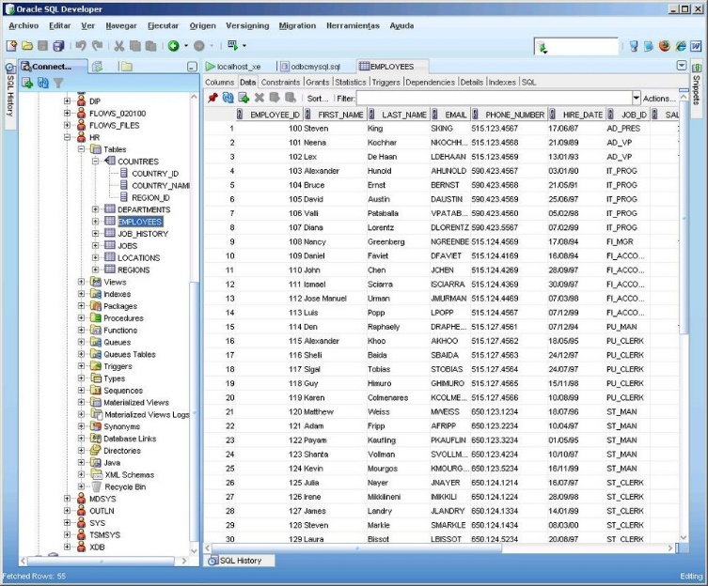
Estructura de gestión de la información
Oracle sigue el esquema de una base de datos relacional. Por lo cual, Oracle se estructura utilizando varios elementos específicos de aquel modelo.
La estructura básica de una base de datos en Oracle contiene los siguientes elementos clave:
Tablas: Las tablas son el mecanismo principal que tienen las bases de datos relacionales para almacenar y organizar los datos. Las tablas se asemejan a una hoja de cálculo, compuesta por filas y columnas.
Columnas: Las columnas, también conocidas como atributos o campos, representan una propiedad dentro de la tabla. Cada columna está compuesta por un nombre, un tipo de dato y otras propiedades.
Filas: Las filas, también conocidas como registros o tuplas, representan una instancia de los datos en sí. Los valores correspondientes en las filas se rigen fielmente a lo definido en las columnas, respetando restricciones y tipos de datos.

Slide 23
Tipos de datos en Oracle
1. Tipos Numéricos
NUMBER: Números con precisión y escala variables.
FLOAT: Sinónimo de NUMBER con precisión de punto flotante.
INTEGER: Números enteros.
2. Tipos de Cadena
CHAR: Cadenas de longitud fija.
VARCHAR2: Cadenas de longitud variable.
CLOB: Caracteres grandes (Character Large Object).
NCHAR: Cadenas de longitud fija en el conjunto de caracteres nacional.
NVARCHAR2: Cadenas de longitud variable en el conjunto de caracteres nacional.
3. Tipos de Fecha y Hora
DATE: Fecha y hora hasta el segundo.
TIMESTAMP: Fecha y hora con fracciones de segundo.
TIMESTAMP WITH TIME ZONE: Fecha y hora con información de zona horaria.
TIMESTAMP WITH LOCAL TIME ZONE: Fecha y hora en la zona horaria local del usuario.
INTERVAL YEAR TO MONTH: Intervalo de tiempo en años y meses.
INTERVAL DAY TO SECOND: Intervalo de tiempo en días, horas, minutos y segundos.
4. Tipos RAW y Especializados
RAW: Datos binarios de longitud fija.
LONG RAW: Datos binarios de longitud variable.
BLOB: Datos binarios grandes (Binary Large Object).
BFILE: Puntero a un archivo binario almacenado fuera de la base de datos.
ROWID: Dirección única de una fila en una tabla.
UROWID: Identificador único de fila para vistas y tablas indexadas.

Slide 24
Estructura de Funcionamiento de Oracle
Oracle Database es un sistema de gestión de bases de datos relacional (RDBMS) desarrollado por Oracle Corporation. Su estructura de funcionamiento puede ser compleja, pero aquí te doy una visión general de los componentes y su funcionamiento:
1. Arquitectura General
1.1. Instancia y Base de Datos
Instancia: Es un conjunto de procesos de sistema operativo y estructuras de memoria que permiten el acceso a una base de datos. Una instancia puede gestionar una o más bases de datos.
Base de Datos: Conjunto de datos organizados en tablas, índices, vistas, etc., que Oracle administra. La base de datos almacena la información real.
1.2. Componentes de la Instancia
SGA (System Global Area): Área de memoria compartida utilizada por Oracle para gestionar la información de la base de datos, como el buffer cache, el shared pool, y el redo log buffer.
PGA (Program Global Area): Área de memoria dedicada a un solo proceso o usuario, utilizada para gestionar el entorno de ejecución de los procesos de Oracle.
1.3. Procesos de Fondo
DBWR (Database Writer): Proceso responsable de escribir los bloques de datos modificados desde el buffer cache a los archivos de datos en disco.
LGWR (Log Writer): Proceso que escribe las entradas del redo log buffer al archivo de redo log en disco.
CKPT (Checkpoint): Proceso que actualiza la información de checkpoint en los archivos de control y realiza la sincronización de datos en disco.
SMON (System Monitor): Proceso que realiza la recuperación automática y la limpieza de la memoria compartida.
PMON (Process Monitor): Proceso que se encarga de la recuperación de procesos fallidos y la liberación de recursos.

Slide 25

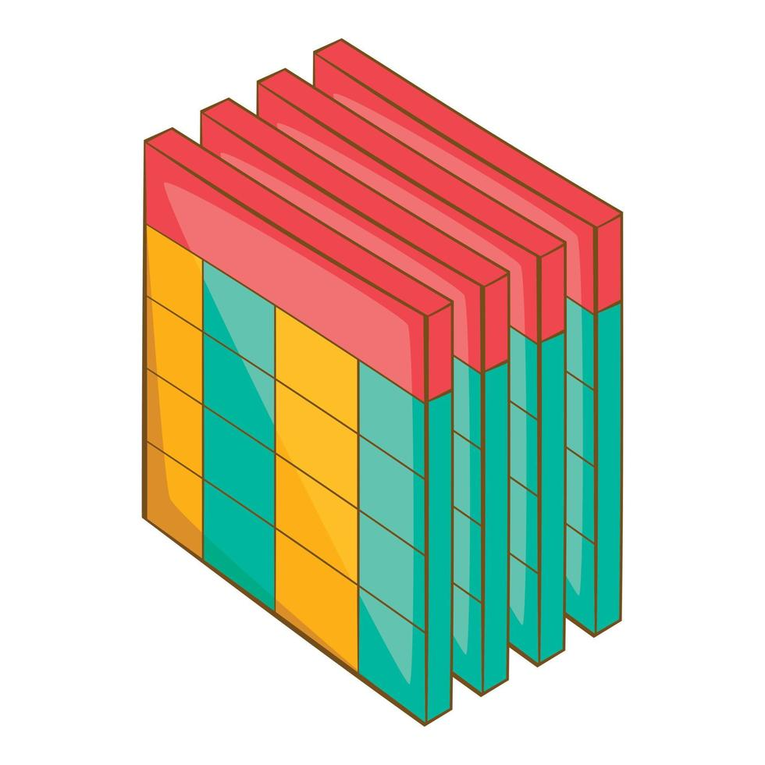
Recordando los aprendizajes
BASE DE DATOS
TABLAS
https://www.youtube.com/watch?v=6S8A-1jBD5Y
https://www.youtube.com/watch?v=GulrHlRoT0g

Slide 26
Recordando los aprendizajes
Desarrollar un organizador visual que ilustre los conceptos fundamentales de bases de datos y tablas, facilitando la comprensión y la memorización de los temas relacionados con respecto a los videos.
Desarrollo en pares:
Cada grupo debe crear su propio organizador visual basándose en la revisión visual con respecto al video presentado.

Slide 27

¿Qué consideraciones clave deben tenerse en cuenta al crear una base de datos y sus tablas para garantizar una estructura eficiente y escalable?

Slide 28
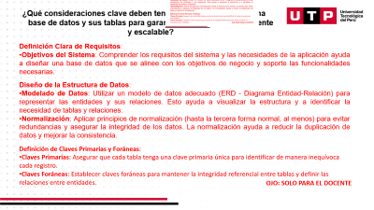
¿Qué consideraciones clave deben tenerse en cuenta al crear una base de datos y sus tablas para garantizar una estructura eficiente y escalable?
Definición Clara de Requisitos:
Objetivos del Sistema: Comprender los requisitos del sistema y las necesidades de la aplicación ayuda a diseñar una base de datos que se alinee con los objetivos de negocio y soporte las funcionalidades necesarias.
Diseño de la Estructura de Datos:
Modelado de Datos: Utilizar un modelo de datos adecuado (ERD - Diagrama Entidad-Relación) para representar las entidades y sus relaciones. Esto ayuda a visualizar la estructura y a identificar la necesidad de tablas y relaciones.
Normalización: Aplicar principios de normalización (hasta la tercera forma normal, al menos) para evitar redundancias y asegurar la integridad de los datos. La normalización ayuda a reducir la duplicación de datos y mejorar la consistencia.
Definición de Claves Primarias y Foráneas:
Claves Primarias: Asegurar que cada tabla tenga una clave primaria única para identificar de manera inequívoca cada registro.
Claves Foráneas: Establecer claves foráneas para mantener la integridad referencial entre tablas y definir las relaciones entre entidades.
OJO: SOLO PARA EL DOCENTE

Slide 29
Caso práctico

Slide 30

Caso práctico
Sistema de Gestión de Inventarios para una Tienda en Línea
Descripción del Proyecto
Vamos a desarrollar un sistema de gestión de inventarios para una tienda en línea utilizando Oracle Database. Este sistema debe permitir la administración de productos, categorías, proveedores y pedidos. Además, debe ser capaz de generar reportes sobre el estado del inventario.

Slide 31
Caso práctico
¿Quién quisiera participar? (2 voluntarios)

Slide 32
Caso práctico
¿Qué se les hizo más fácil?
¿Qué se les hizo más retador?

Slide 33

Conclusiones
Tomar apuntes de manera eficaz ayuda a consolidar el aprendizaje y prepararse para los exámenes.

Slide 34
Conclusiones
¿Qué hemos aprendido el día de hoy?

Slide 35
Conclusiones
Las conclusiones sobre la estructura de funcionamiento de Oracle Database pueden ser resumidas en los siguientes puntos clave:
1. Arquitectura Modular y Escalable
Oracle Database emplea una arquitectura modular que divide el sistema en instancias y bases de datos, lo que permite una gestión eficiente de recursos y escalabilidad. Esta separación facilita el manejo de grandes volúmenes de datos y la adaptación a diferentes necesidades empresariales.
2. Memoria y Procesos Eficientes
La división de la memoria en SGA y PGA permite una gestión eficiente del acceso a los datos y el rendimiento. Los procesos de fondo (DBWR, LGWR, CKPT, SMON, PMON) aseguran la integridad, recuperación y optimización de la base de datos, manejando tareas críticas como la escritura de datos, la recuperación ante fallos y la liberación de recursos.
3. Estructuras de Almacenamiento
Oracle utiliza una combinación de archivos de datos, archivos de control y archivos de redo log para gestionar y asegurar los datos. Esta estructura proporciona una base sólida para la integridad de los datos, la recuperación ante desastres y la gestión eficiente del almacenamiento.
4. Interacción mediante SQL y PL/SQL
La base de datos se gestiona principalmente a través de SQL para la manipulación de datos y PL/SQL para la programación avanzada. Esta dualidad permite tanto la consulta sencilla como la implementación de lógica compleja dentro de la base de datos.

Slide 36
Conclusiones
Las conclusiones sobre la estructura de funcionamiento de Oracle Database pueden ser resumidas en los siguientes puntos clave:
5. Control de Concurrencia y Transacciones
Oracle implementa un modelo robusto de control de concurrencia y transacciones, utilizando técnicas de bloqueo y control de versiones. Esto garantiza que las operaciones simultáneas no afecten la integridad de los datos y proporciona mecanismos para el manejo adecuado de transacciones.
6. Recuperación y Backup
Las herramientas y estrategias de recuperación de Oracle, como RMAN, permiten una protección efectiva contra la pérdida de datos. La capacidad de realizar backups físicos y lógicos asegura que los datos puedan ser restaurados en caso de fallos o desastres.
7. Alta Disponibilidad y Rendimiento
La estructura de Oracle está diseñada para ofrecer alta disponibilidad y rendimiento, con características que incluyen la recuperación automática, el manejo eficiente de recursos y la optimización del acceso a datos. Esto permite a las empresas mantener sus operaciones críticas sin interrupciones.
En resumen, la estructura de funcionamiento de Oracle Database está diseñada para ofrecer una solución robusta, escalable y eficiente para la gestión de datos, con una fuerte atención a la integridad, la recuperación y el rendimiento.

Slide 37
Tarea
Estructura de funcionamiento y creación de Bases de Datos - Tablas
Componentes Principales:
Describe de acuerdo a tu experiencia sobre el tema de: Base de Datos (BD) y Sistema de Gestión de Bases de Datos (DBMS), por medio de un cuadro comparativo.
2. Casos de Uso:
Crear y describe ejemplo de base de datos y tablas con la utilización de Oracle.
Nota: Entrega de manera escrita, en la siguiente clase.

Slide 38
Recursos
Videos
Video 1:
https://www.youtube.com/watch?v=_ePJqeQ-eWg&list=PLgqdACsQ8US0fk-0trmKjJB8fMCKPJ1ai
Páginas web:
https://es.wikipedia.org/wiki/Oracle_Corporation
Nota: No olvides también revisar tu plataforma UTP+Class

Slide 39

Tarea
MUCHAS GRACIAS QUE DIOS LOS BENDIGA!!!

